Slide 1
CHÀO MỪNG CÁC EM ĐẾN VỚI TIẾT
TOÁN LỚP 1
Giáo viên: ......................

Slide 2



Slide 3

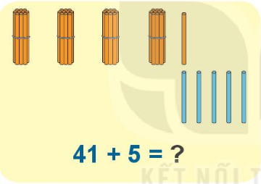
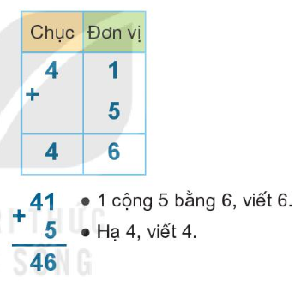

Slide 4
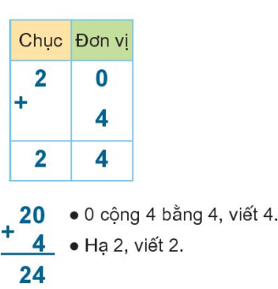
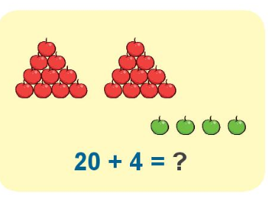

Slide 5
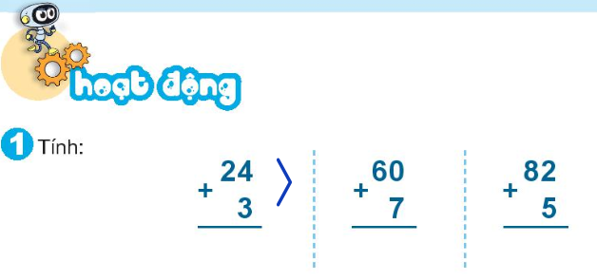
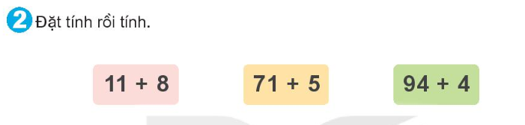

Slide 6

Bạn giỏi quá!

Slide 7
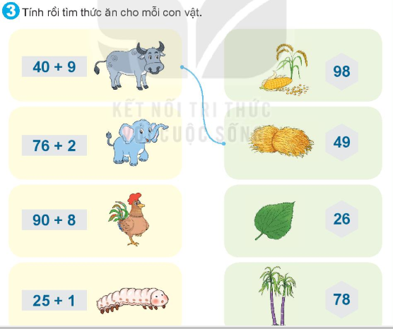

Slide 8
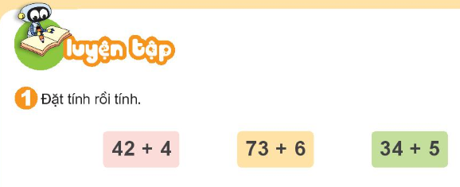
Tiết 2

Slide 9

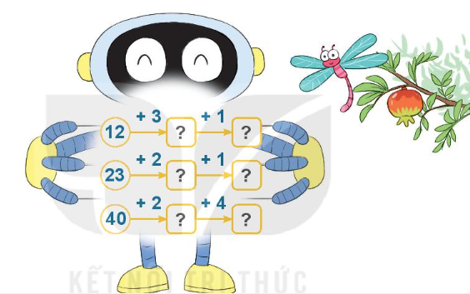
Tiết 2
15
16
25
26
42
46

Slide 10
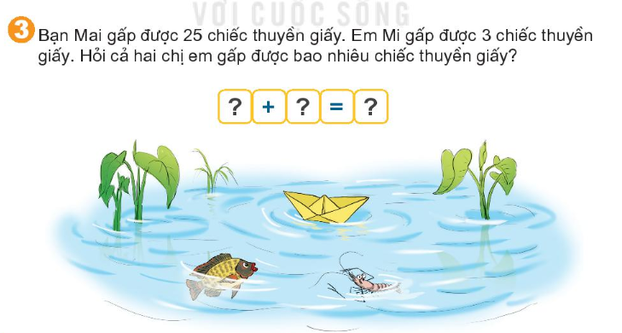
Tiết 2

Slide 11
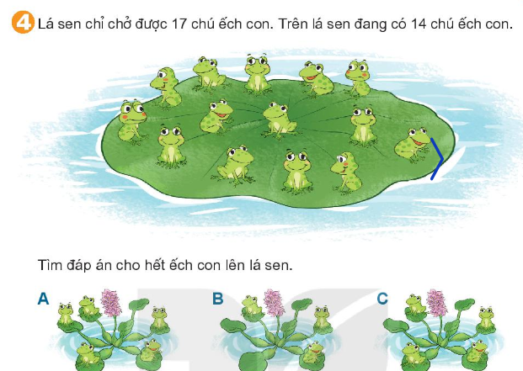

Slide 12
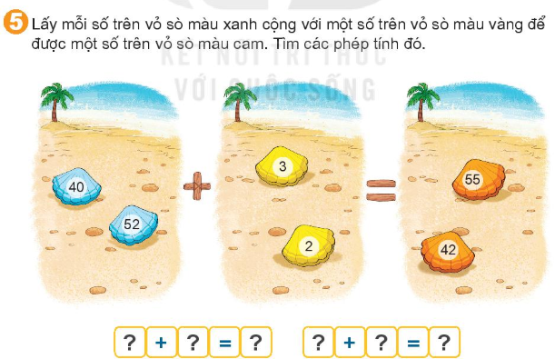
40
2
42
52
3
55

Slide 13


